Slide 1
Китайська (Пекінська) опера

Slide 2
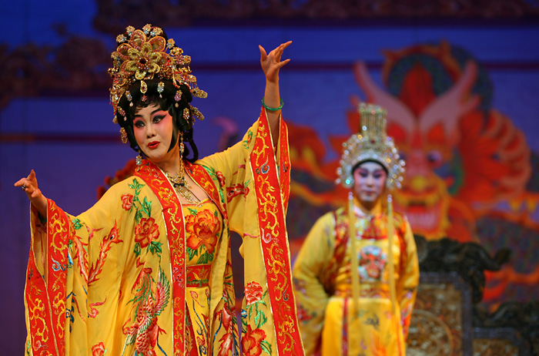
Китайське мистецтво опери
Понад 2000 років у Китаї зі сцени оспівують правителів та аристократичні сім’ї. Усі актори — у національному одязі. Історії, які вони розігрують перед публікою,— узяті з життя Забороненого міста. Китайська опера кардинально відрізняється від свого західного аналога. Родзинкою опери у Піднебесній є те, що майже усі ролі в ній виконують чоловіки. Хоча оперу й адаптували до вимог сучасного глядача, багато елементів у ній не зазнали змін.

Slide 3
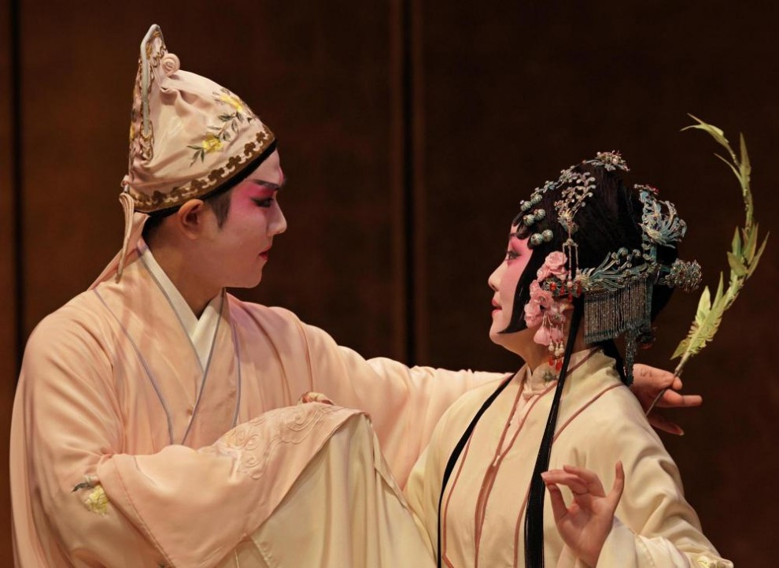
Сучасний Китай успадкував одну із найстаріших у світі театральних традицій. Його театральне мистецтво містить більше ніж 300 видів місцевої опери, понад 60 видів тіньового та лялькового театрів, нової («розмовної») драми, опери європейського типу і танцювальної драми. Завдяки постійному збагаченню й оновленню китайська опера дійшла до сьогодні.

Slide 4
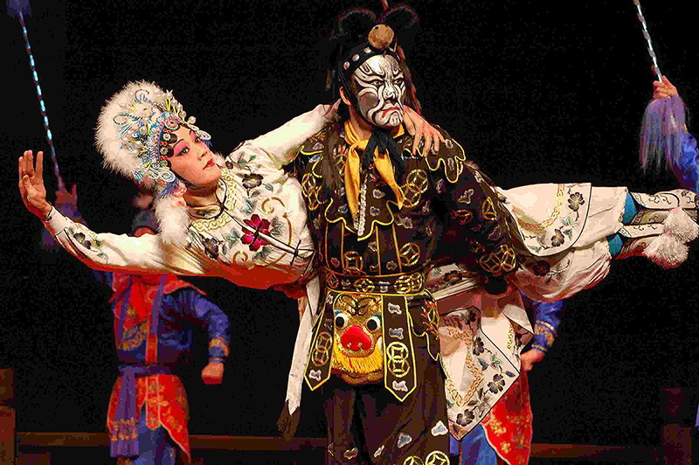
Китайський музичний театр (опера) поєднує елементи музики, співу, діалогу, танцю, акробатики і вправ військового мистецтва із майстерно написаним текстом і технікою його втілення. Виконавці повинні суворо дотримуватися традиційних канонів. Дія в китайській опері не обмежена ані в часі, ані у просторі; широко використовуються умовності, символіка. Якщо які-небудь повсякденні реалії не можуть бути зображені на сцені прямо, їх відтворюють символічно. Обстановку, у якій відбувається дія, актори зображують виключно рухами, причому ефект є навіть сильнішим, ніж за наявності декорацій і реквізиту.

Slide 5
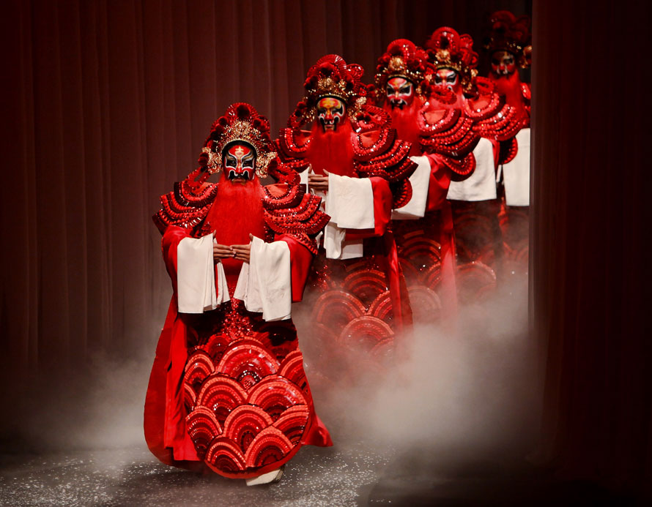
У Китаї розвивається більше ніж 300 театральних жанрів, здебільшого локального характеру. До різновидів театрального мистецтва, що набули загальнонаціональної популярності, належать цзінцзюй (Пекінська опера), пінцзюй (Хебейська опера), юєцзюй (Шаосинська опера), юйцзюй (Хенаньська опера), юєцзюй (Гуандунська опера).
Найпопулярнішою нині є Пекінська опера.

Slide 6
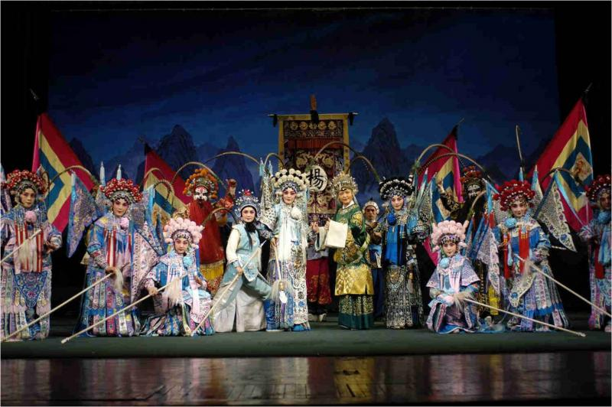
Пекінська опера

Slide 7
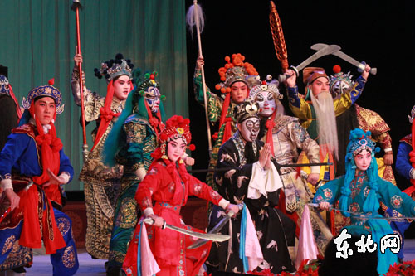
З історії…
Пекінська опера бере свій початок у XVIII ст., коли у Пекіні на ґрунті музичного фольклору та ритуальної музики різних регіонів Китаю поступово сформувалося своєрідне музичне і сценічне мистецтво, об’єднавши музику, танець, театральну виставу, акробатику та бойові мистецтва. За більше ніж 200 років структура і принципи Пекінської опери практично не змінилися.

Slide 8
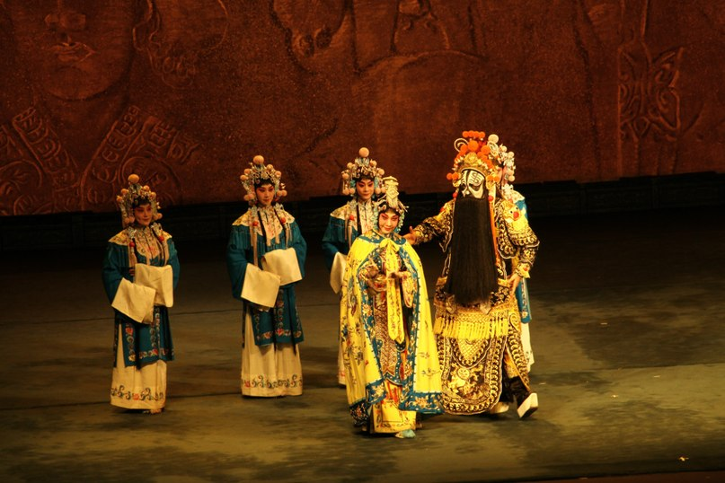
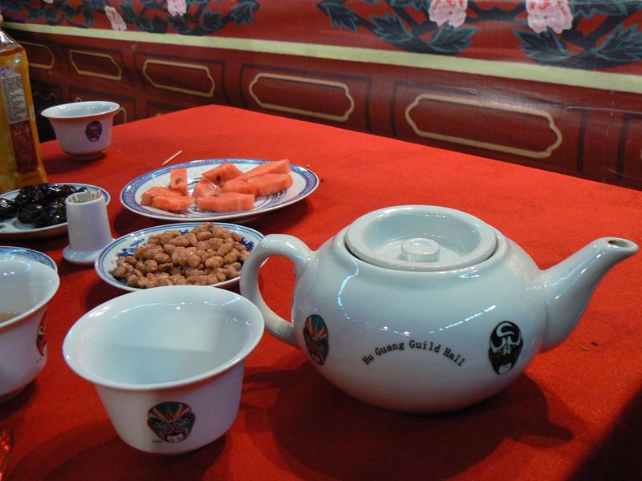
Пекінська опера
Пекінська опера — це злиття всіх жанрів театрального мистецтва (опери, балету, пантоміми, трагедії й комедії). Багатством репертуару, хрестоматійністю сюжетів, майстерністю акторів і сценічними ефектами вона знайшла ключик до серця глядачів.
До речі, під час вистави в Пекінській опері можна насолоджуватись ароматним зеленим чаєм із фруктами.

Slide 9
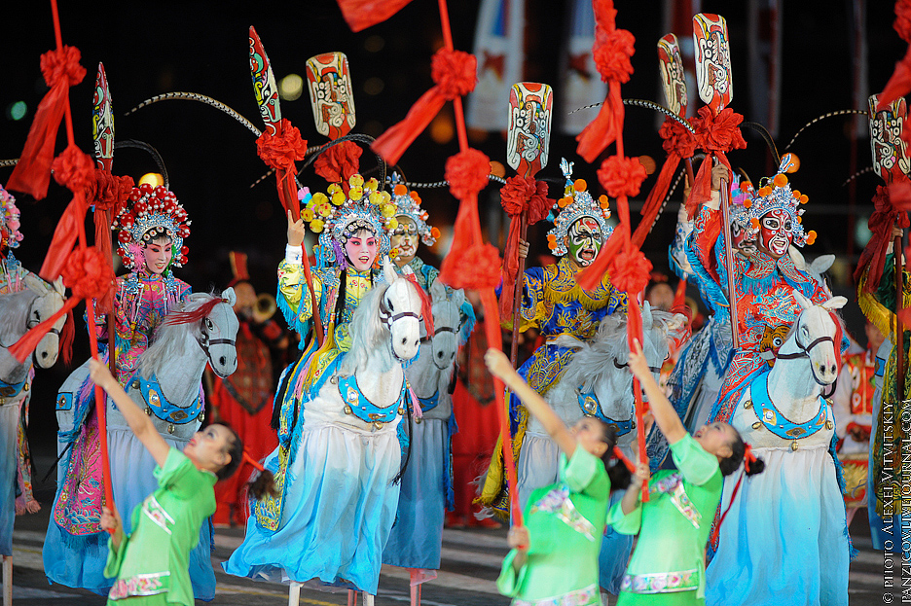
Вистава в Пекінській опері зумовлена традиціями китайського театру, не схожого на жоден інший. Основними рисами традиційного театру Китаю є свобода й розслабленість. Для цього артистові необхідно знати основи національної акторської майстерності — це «чотири вміння» і «чотири прийоми». Перші чотири — це спів, декламування, перевтілення й жестикуляція; другі чотири — «гра руками», «гра очима», «гра тулубом» і «кроки».
На цих китах — чотирьох способах гри і чотирьох видах майстерності — стоїть Пекінська опера. Хоча це, звичайно, не все. Адже мистецтво Пекінської опери глибоко закорінене в культуру Китаю.

Slide 10
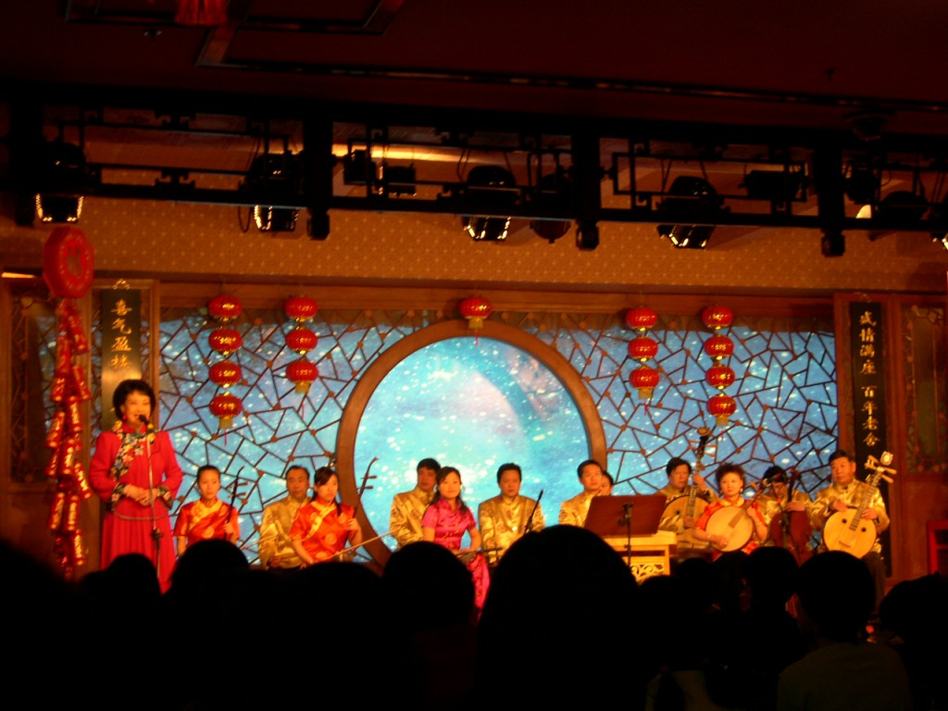
Музика опери
Оркестрова музика — ударні (гонги і барабани, що різняться за розмірами й видами) — створюють глибоко ритмічний акомпанемент. Оркестром керує барабанщик, який бамбуковими паличками видає різноманітні звуки, «виражаючи» почуття героїв відповідно до акторської гри. Вокальна частина пекінської опери складається з мовлення (юньбай — речитатив; цзінбай — пекінське розмовне мовлення) та співу (ерхуан — запозичений із народних мелодій провінцій Аньхой і Хубей; сипі — із мелодій провінції Шеньсі). Речитатив використовують серйозні персонажі, розмовну мову — молоді героїні та коміки.

Slide 11
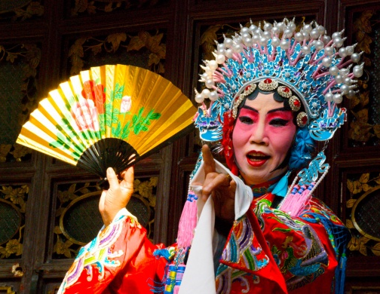
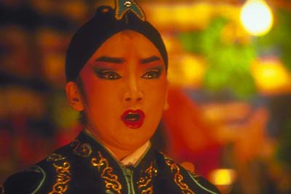
Спів акторів опери
Спів у Пекінській опері принципово відрізняється від західної системи вокалу: акторські амплуа різняться не за діапазоном, а за принципом статі, віку, особистості, стану, характеру персонажів і тембру. Для кожного амплуа існує свій порядок вимови: наприклад дань-баба співає природним голосом, а дань у темному халаті — фальцетом. Співочий діапазон артистів становить 1,7–2,8 октави.

Slide 12
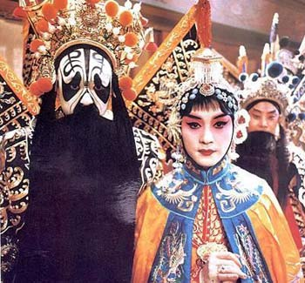
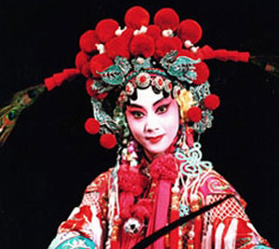
Система амплуа опери
Амплуа — це доля. Ким кому бути в Пекінській опері, визначається відразу. Причому на вибір майже не можна вплинути — усе залежить від голосу й зовнішності. Якщо в учня ідеально правильні риси обличчя, він стане старшим шен. Дівчаткам і хлопчикам, наділеним яскравою вродою, дістанеться дань. Ті, кому природа подарувала дзвінкий тембр голосу, ідуть у хуалянь (цзин), а хлопцям, у чиїх рисах виявляється щось комічне, — пряма дорога в чоу.

Slide 13
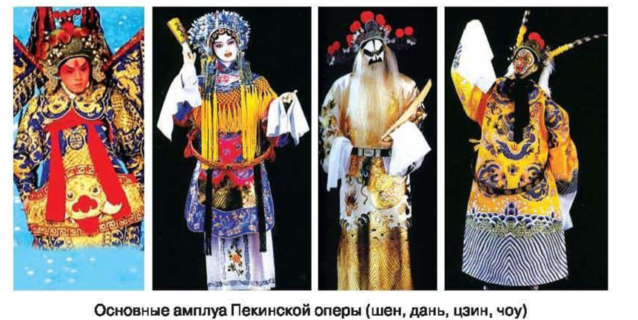
Основні амплуа Пекінської опери (шен, дань цзин, чоу)

Slide 14
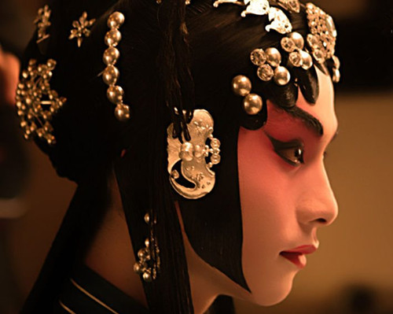
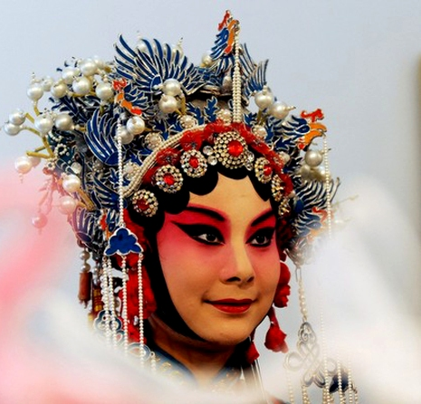
Герої амплуа можуть бути як позитивними, так і негативними. Їх натуру глядачі можуть визначити за маскою. Маски є досить складним поєднанням гриму й аксесуарів. Костюми візуально та тематично поєднуються з маскою, і найчастіше в масці й костюмі використовують таку саму палітру кольорів та відтінків, підкреслюючи характер персонажа.

Slide 15
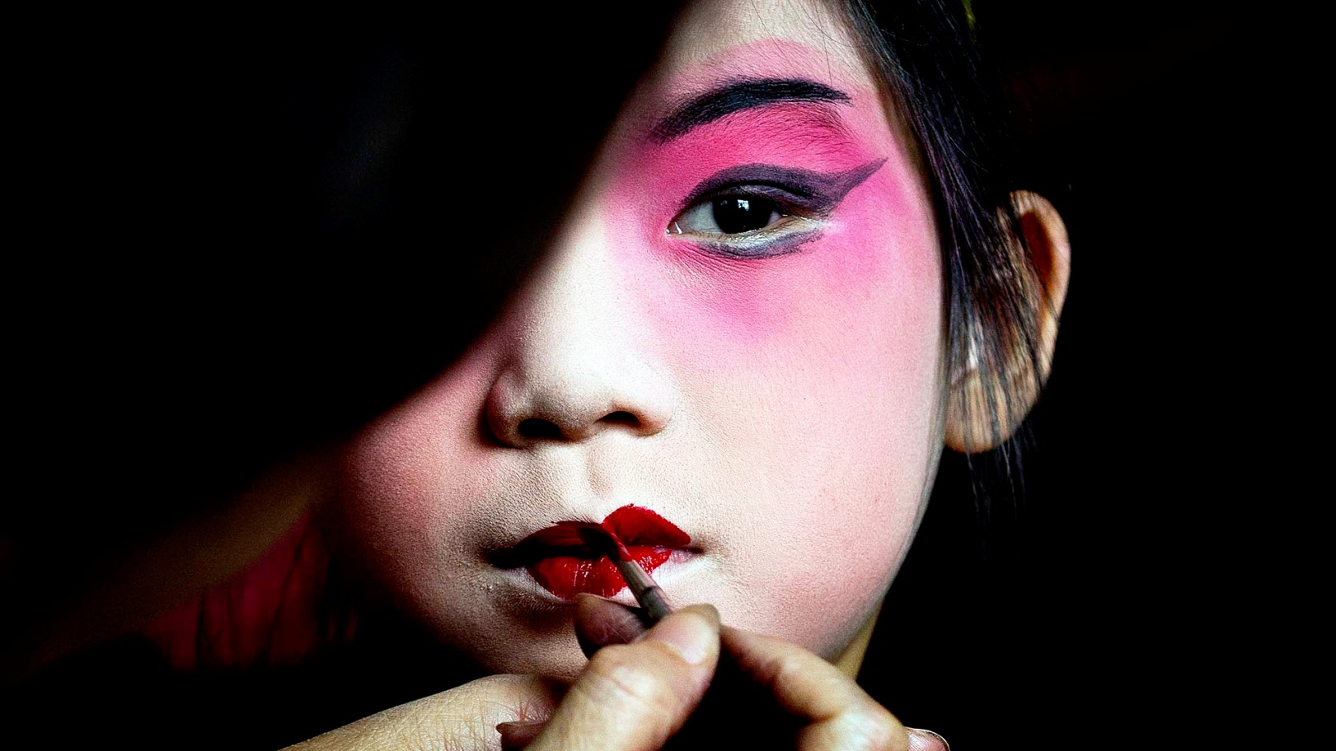
Грим у Пекінській опері
Це одна з найкрасивіших особливостей Пекінської опери. Грим дуже схожий на маску, але — не маска: фарба накладається прямо на обличчя.
Відомо кілька тисяч композицій оперного гриму, і кожен має певне значення й відповідає тому або іншому образу (до складу фарб завжди додають спеціальну олію, яка не дозволяє їм розтікатися під час вистави).
Обізнаний глядач не заплутається. Глянувши на грим, він легко вгадає саму оперу та ім’я героя.

Slide 16
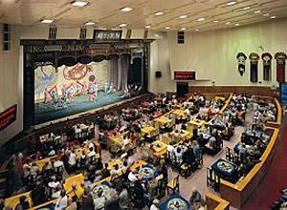
Місце дії
Сцена максимально наближена до глядача: відкрита на три сторони. Підлогу спочатку вистилали дошками, але пізніше стали прикривати килимом, щоб уберегти виконавців від травм.
Із декорацій наявний тільки стіл і два стільці. Залежно від розвитку сюжету ці предмети можуть зображувати то імператорський палац, то кабінет чиновника, то залу суду, то намет воєначальника, а то й галасливий шинок.
Розміщення меблів теж має значення. Стільці за столом — ситуація врочиста. Стільці спереду — перед нами зараз розгортається життя простої родини.
Ще стіл може перетворюватися на постіль, оглядовий майданчик, міст, вежу на міській стіні, гору й навіть хмару, на якій літають герої. Стільці нерідко стають «дрюками» для бійки.

Slide 17
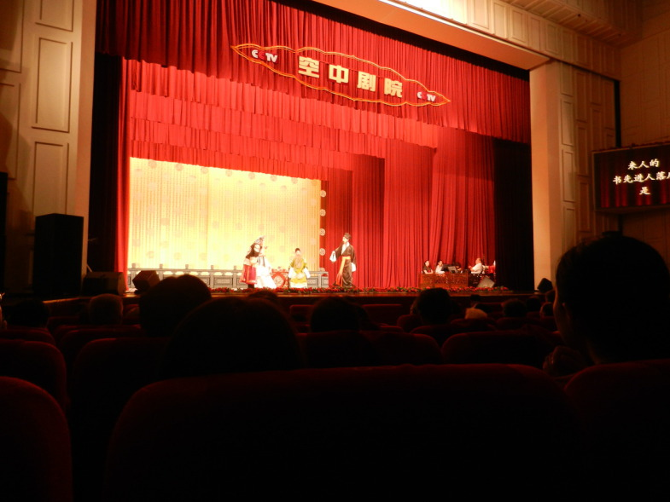
Сцена опери

Slide 18
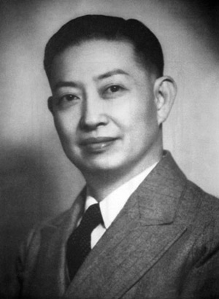
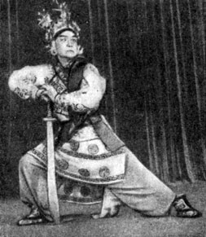
Відомі актори Пекінської опери
Мей Лань-фан
Гай Цзяо-тянь

Slide 19
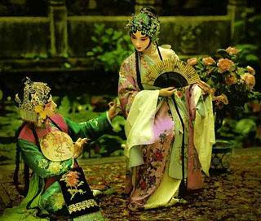
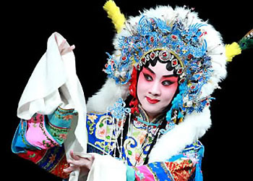
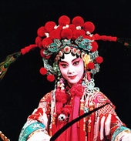
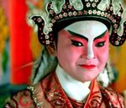
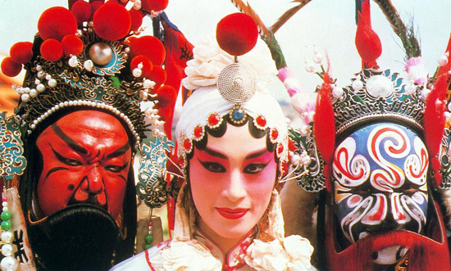
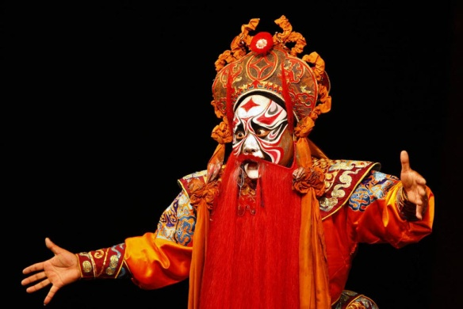
Головне в Пекінській опері — експресія, а не побутова правдоподібність. Усе залежить від уміння артиста управлятися зі скупою бутафорією свого жанру.
Сьогодні артистів Пекінської опери готують в академії мистецтв. І якщо місць у Пекінській опері на всіх випускників не знайдеться, існують різні концертні програми. Адже академія випускає універсалів, що вміють на сцені все.
У Пекіні між собою конкурують два шоу бойових мистецтв: «Легенда кунг-фу» і «Шаоліньські воїни». Серед учасників — не тільки випускники шкіл бойових мистецтв (при Шаолінському монастирі), а й дипломовані оперні артисти.

